Slide 1


MANAJEMEN SANITASI LINGKUNGAN DESTINASI WISATA

Slide 2
Manajemen sanitasi lingkungan destinasi wisata adalah upaya perencanaan, pelaksanaan, dan pengawasan terhadap kebersihan, kesehatan, serta keberlanjutan lingkungan di kawasan wisata. Tujuannya adalah untuk menjaga kesehatan wisatawan, masyarakat, dan kelestarian lingkungan agar pariwisata dapat berlangsung secara berkelanjutan.

Slide 3
1. Sanitasi Air di Destinasi Wisata
Sanitasi air mencakup pengelolaan dan penyediaan air bersih yang aman untuk kebutuhan wisatawan dan masyarakat di sekitar destinasi wisata.
Tujuan
Menjamin ketersediaan air bersih sesuai standar kesehatan.
Mencegah pencemaran sumber air akibat aktivitas wisata.
Mendukung kelestarian ekosistem air.

Slide 4
Penerapan di destinasi wisata
-Pemeriksaan kualitas air secara berkala.
-Perlindungan terhadap sumber air alami dari limbah dan sampah.
-Penerapan sistem water treatment (pengelolaan air) di hotel, restoran, dan fasilitas wisata.
-Kampanye hemat air

Slide 5
2.Pengelolaan Limbah di Destinasi Wisata
Limbah adalah sisa hasil kegiatan manusia yang dapat mencemari lingkungan jika tidak dikelola dengan baik
Tujuan pengelolaan limbah
Mengurangi volume dan dampak pencemaran lingkungan.
Mendukung kebersihan destinasi.
Mendorong efisiensi dan ekonomi sirkular.

Slide 6
Langkah-langkah manajemen:
1.Pemilahan sampah di sumbernya (organik, anorganik, B3).
2.Pengolahan limbah organik menjadi kompos atau biogas.
3.Daur ulang limbah anorganik melalui kerja sama dengan bank sampah atau UMKM kreatif.
4.Pengawasan limbah cair dari hotel, restoran, dan area publik agar memenuhi baku mutu lingkungan.

Slide 7
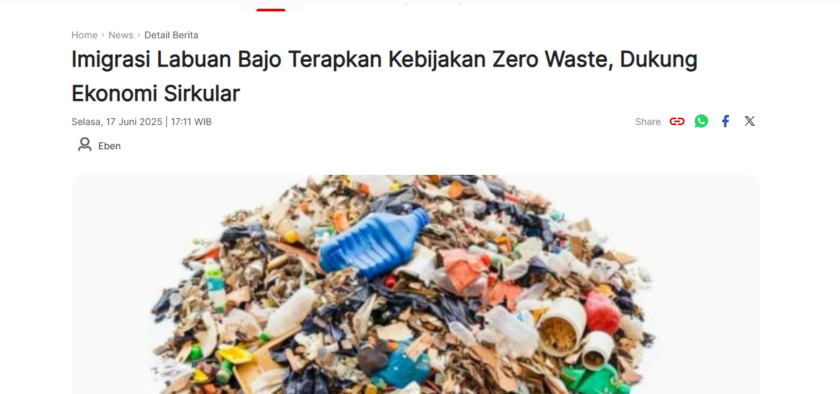
Contoh
Di Labuan Bajo, pemerintah dan masyarakat melakukan program “Zero Waste Destination” dengan sistem pengelolaan sampah terpadu.

Slide 8
3. Pengelolaan Toilet Umum di Destinasi Wisata
Toilet umum merupakan fasilitas vital bagi wisatawan, sekaligus indikator kebersihan dan citra destinasi.
Standar sanitasi toilet umum
Tersedia air bersih, sabun, tisu, dan tempat sampah tertutup.
Toilet dibersihkan secara berkala sesuai jadwal.
Tersedia ventilasi dan pencahayaan memadai.
Dilengkapi fasilitas untuk difabel.
Ada sistem pelaporan jika rusak/kotor.
Tujuan
Menjamin kenyamanan wisatawan.
Menunjukkan citra positif destinasi.
Mencegah penyebaran penyakit akibat sanitasi buruk.

Slide 9
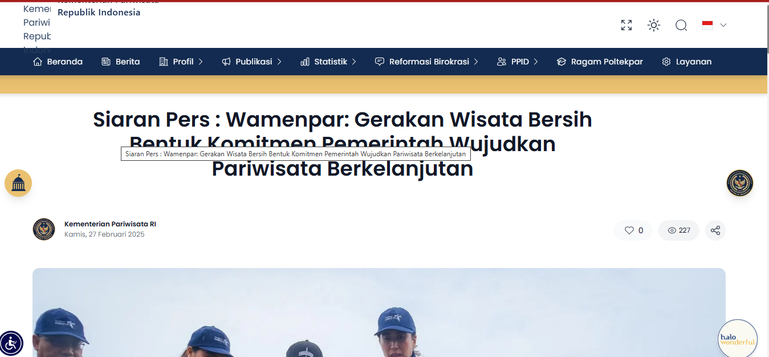
Contoh
Program “Toilet Bersih Pariwisata” dari Kementerian Pariwisata dan Ekonomi Kreatif (Kemenparekraf) yang mendorong sertifikasi toilet bersih di destinasi wisata unggulan.

Slide 10
4.Green Tourism (Pariwisata Hijau)
Green tourism atau pariwisata hijau adalah konsep pengelolaan pariwisata yang berorientasi pada kelestarian lingkungan, efisiensi sumber daya, dan kesejahteraan masyarakat lokal.
Prinsip-prinsip green tourism
Menghemat energi dan air.
Mengurangi dan mengelola limbah dengan baik.
Menggunakan produk lokal dan ramah lingkungan.
Melestarikan alam dan budaya setempat.
Melibatkan masyarakat dalam kegiatan wisata berkelanjutan.

Slide 11
Manfaat
Menjaga kelestarian alam dan budaya.
Meningkatkan citra positif destinasi.
Menarik wisatawan berwawasan lingkungan

Slide 12
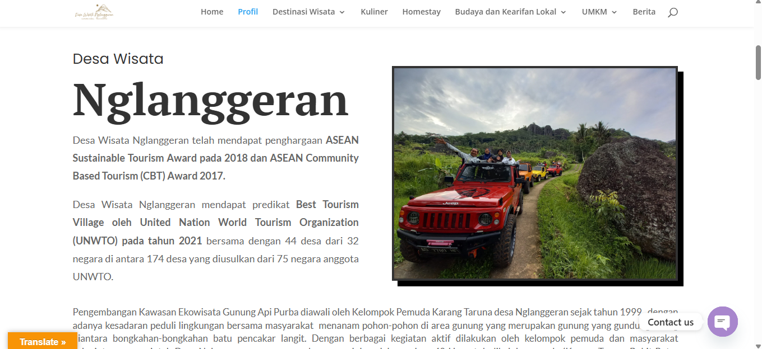
Contoh penerapan
Desa Wisata Nglanggeran (Yogyakarta): energi surya, pengelolaan sampah mandiri, dan wisata edukasi lingkungan.
Eco-resort di Raja Ampat: membatasi jumlah wisatawan dan menerapkan konservasi laut.

Slide 13
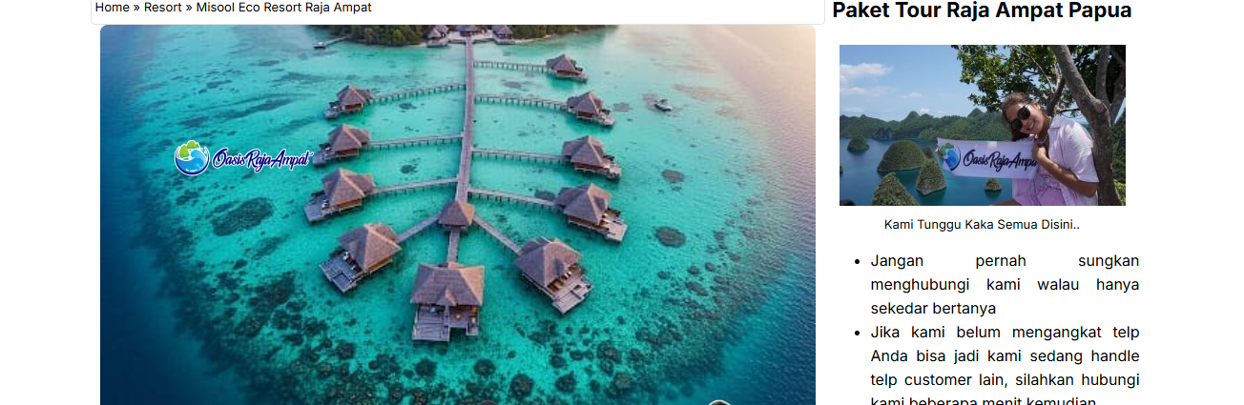
Contoh
Eco-resort di Raja Ampat: membatasi jumlah wisatawan dan menerapkan konservasi laut.

Slide 14
5.Pengawasan dan Evaluasi (Monitoring & Evaluation)
Setelah sistem berjalan, diperlukan evaluasi rutin untuk menjaga kualitas sanitasi.
Langkah manajemen:
Membentuk tim pengawas kebersihan destinasi wisata.
Melakukan audit sanitasi setiap bulan atau per musim kunjungan.
Membuat laporan sanitasi dan tindak lanjut perbaikan.
Melibatkan masyarakat dan wisatawan dalam penilaian kepuasan sanitasi.

Slide 15
6.Edukasi dan Partisipasi Masyarakat
Keberhasilan manajemen sanitasi lingkungan wisata sangat tergantung pada kesadaran semua pihak.
Langkah manajemen:
Menyelenggarakan pelatihan kebersihan dan pengelolaan limbah untuk masyarakat dan pelaku usaha.
Membuat program sukarelawan atau komunitas peduli lingkungan wisata.
Memberikan penghargaan bagi pelaku usaha yang menjaga sanitasi dengan baik.
Melibatkan sekolah, kelompok sadar wisata (Pokdarwis), dan wisatawan dalam kegiatan bersih-bersih.

Slide 16
Manajemen sanitasi lingkungan destinasi wisata mencakup empat aspek utama:
Sanitasi air – menjaga kualitas air bersih.
Pengelolaan limbah – mengurangi pencemaran dan mendukung kebersihan.
Toilet umum yang higienis – menjamin kenyamanan wisatawan.
Green tourism – memastikan keberlanjutan dan pelestarian lingkungan.
Dengan penerapan manajemen sanitasi yang baik, destinasi wisata tidak hanya menjadi tempat yang menarik, tetapi juga sehat, bersih, dan berkelanjutan.

Slide 17
Manajemen sanitasi lingkungan wisata dilakukan melalui:
Perencanaan dan koordinasi yang matang.
Pengelolaan air, limbah, dan toilet secara terpadu.
Penerapan prinsip green tourism yang berkelanjutan.
Pengawasan dan partisipasi masyarakat secara aktif.

Slide 18
☺ Thank You ☺

